Slide 1
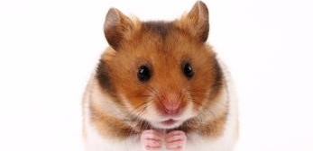
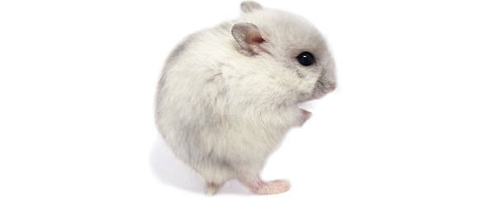
Chov Křečka

Slide 2
Charakteristika
Hlodavec
6-8 cm
Váží 40-70g
Dožívá se 3-5 let
Venku dlouho nepřežije
Notes:
Venku nepřežije z důvodů

Slide 3

Jak chovat křečka
Je to zvířátko, které patří mezi ty nejméně náročné
Potřebuje nějaký prostor
Podestýlku
Domeček
Něco na pohyb
Notes:
Prostor – buď klec nebo akvárko (obojí má svoje + i -)
Domeček – místo, kde se může rychle schovat (potřebuje klidný spánek)
Pohyb – Větev na prolézání i obrušování zubů, kolotoč ve kterém může běhat

Slide 4
Co vše sní
Potřebuje pítko a misku na jídlo
Je všežravec – Strava a Pamlsky
Jídlo, které mu dáváme ovlivňuje délku jeho života
Notes:
Je všežravec ale je potřeba dát si záležet na pestrosti jeho stravy, kterou podáváme čerstvou, nebo sušenou, případně se dá koupit již namixované krmivo.
Mezi pamlsky můžou patřit malé porce ovoce a zeleniny, hmyz(červíci, larvy, bročci) (potraviny, které jsou méně nadýmané)

Slide 5
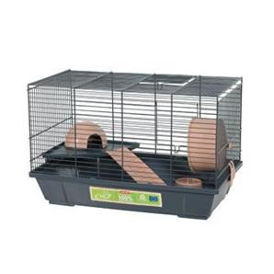
Kolik bude stát
Klec - 1015 Kč
Pítko – 60 Kč
Křeček – 100 Kč
Namixované žrádlo - 60 Kč
Celkem – 1235 Kč
Notes:
1kg žrádla cca 60kč, vydrží několik měsíců

Slide 6

Dotazy

